Slide 1


PocketHealth
Мобильное приложение медицинского ассистента
Команда 8.4

Slide 2
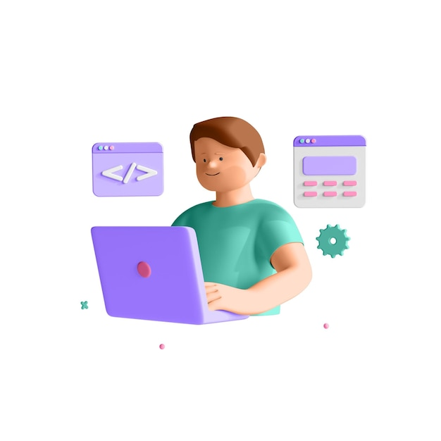
Наша команда
Сакун Дарья – Team Lead, Analyst
Труфанов Егор – Project Manager, DevOps
Масалкин Никита – Fullstack Developer
Ушаков Денис – Backend Developer
Вологжин Егор - Tester
2

Slide 3

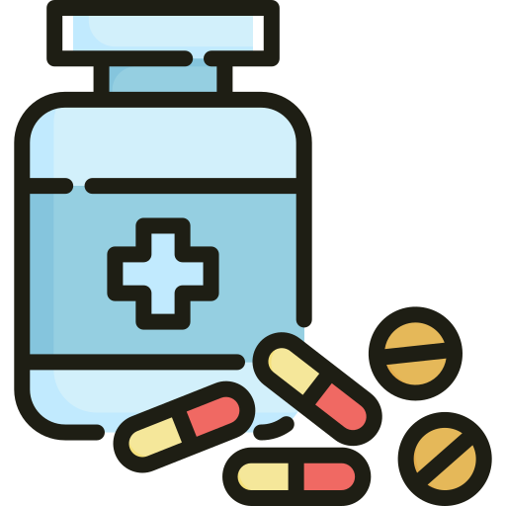

Проблемы
1
Проблема самодиагностики
2
Проблема с приемом лекарств
3
Проблема с хранением медицинских данных
3

Slide 4



Наши решения
Медицинский чат-ассистент
Интерактивный анализ симптомов, получение списка вероятных диагнозов
Интеллектуальный планировщик лекарств
Персональное расписание лекарств
Умная медицинская карта
Централизированное хранение всех критически важных данных
4

Slide 5

Актуальность и рынок
100 млн пользователей
Владельцы смартфонов в России, потенциально заинтересованные в мобильной медицине
35 млн пользователей
Примерно такое количество людей уже пользуются приложениями для контроля здоровья и диагностики
1,75 млн пользователей
Примерное количество пользователей, готовых платить за удобство автоматизированной диагностики и напоминаний
5

Slide 6


Почему это перспективно?
1
Незаполненная ниша
В России мало удобных сервисов для самодиагностики и ведения медкарт
3
Острая потребность
Перегруженность поликлиник усиливает спрос на цифровые решения
2
Низкая конкуренция
Рынок умных мед-ассистентов только развивается
6

Slide 7



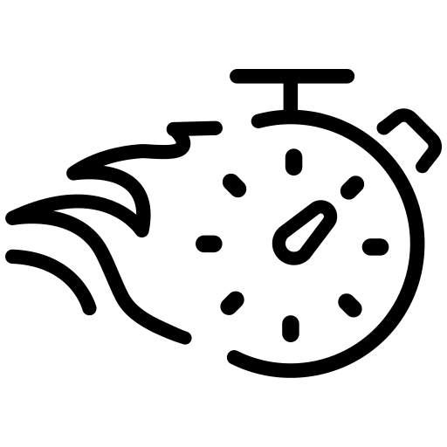
Целевая аудитория
Молодые специалисты (25-40 лет)
Заняты работой – нет времени на посещение поликлиники
Люди с хроническими заболеваниями
Нуждаются в систематическом контроле здоровья
Жители крупных городов
Устали от очередей и ищут быстрое решение
Активные пользователи смартфонов
Уже следят за здоровьем через гаджеты
7

Slide 8
SWOT-анализ
Strengths
Weaknesses
Персонализированная медицина
Доступность
Напоминания о лекарствах
Юридические риски
Зависимость от ввода данных
Доверие пользователей
Opportunities
Threats
Партнерство с медицинскими организациями
Интеграция с носимыми устройствами
Создание дополнительных функций
Регуляторные ограничения
Конкуренция
Проблемы с доверием
8

Slide 9


Анализ конкурентов
Характеристика | Your.MD | Medisafe | PocketHealth
Наличие искусственного интеллекта
Диагностика симптомов
Напоминания о приеме препаратов
Возможность заполнения собственной медицинской карты
9

Slide 10


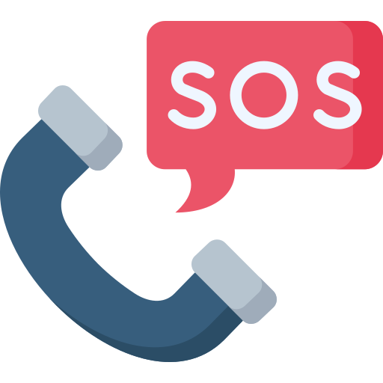
Конкурентные преимущества
1
Единая система
3
Экстренный доступ к данным
2
Уникальные фишки
10

Slide 11

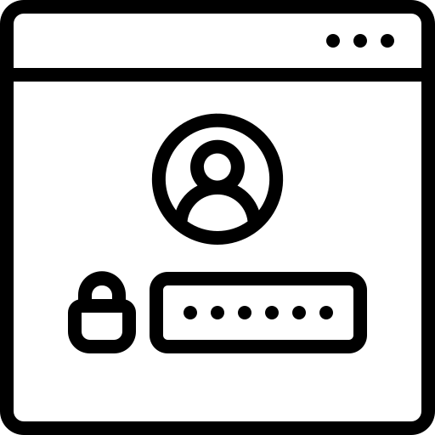
Группы пользователей
Авторизованные
Личная медицинской карте
Чат-бот ассистент
Виджет экстренной кнопки
Расписание принимаемых лекарств
Неавторизованные
Расписание принимаемых лекарств
11

Slide 12

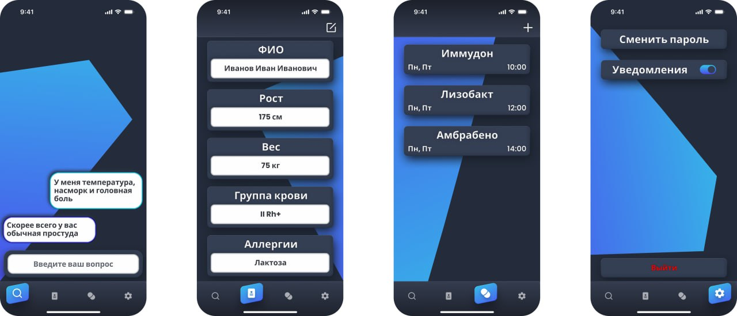
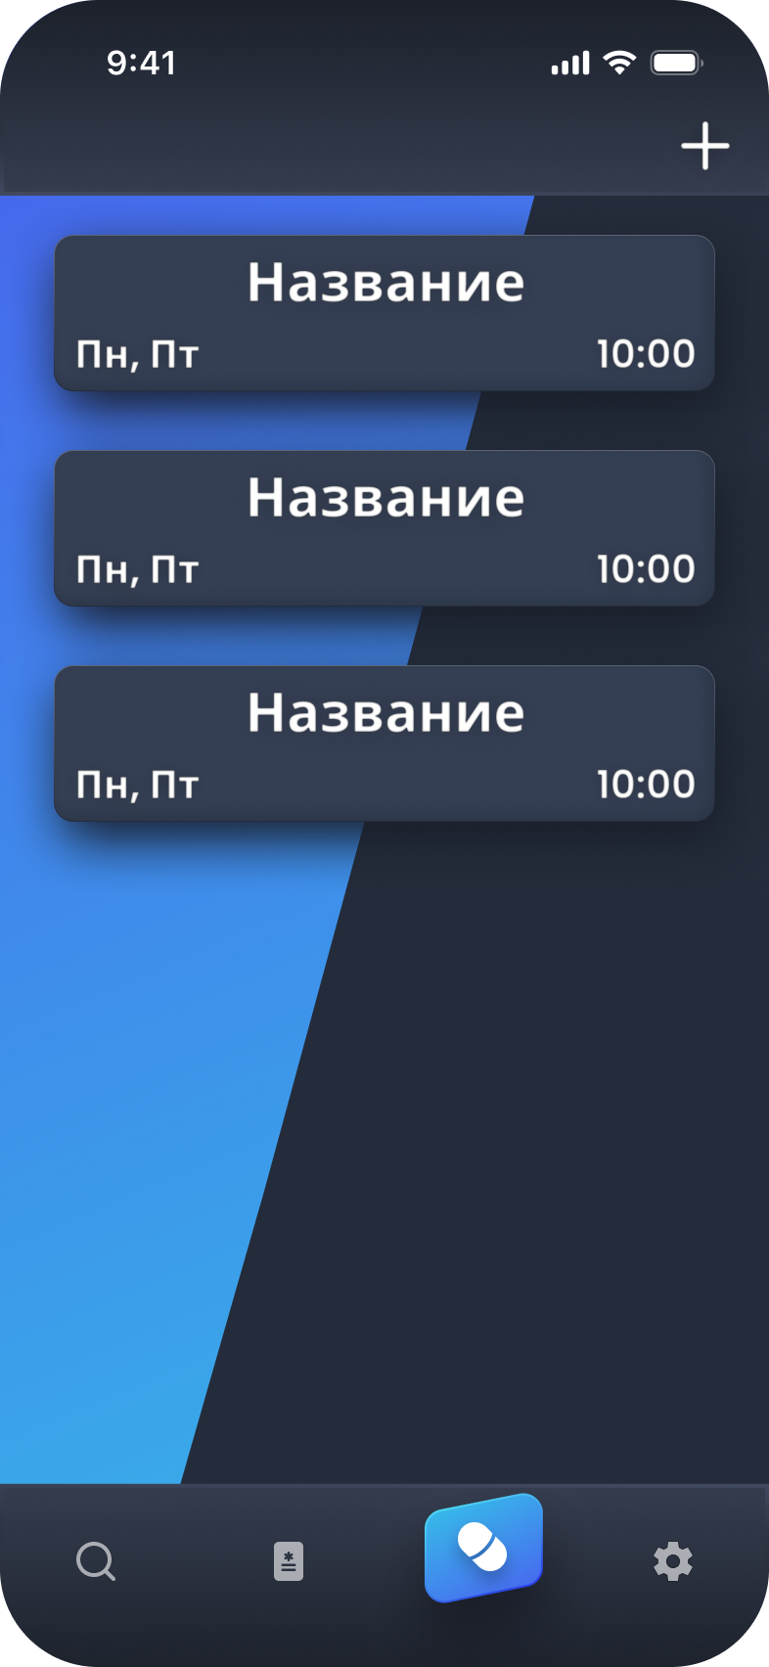
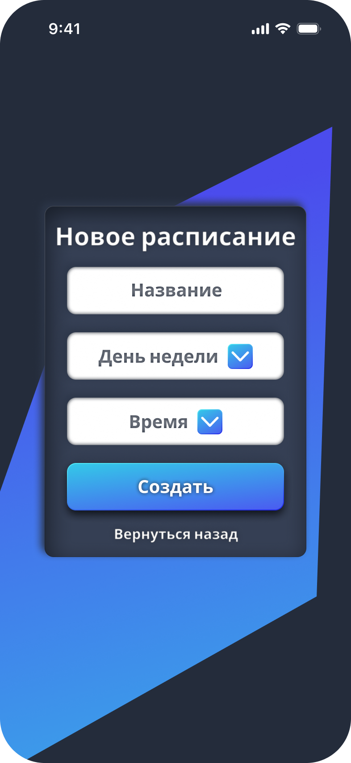
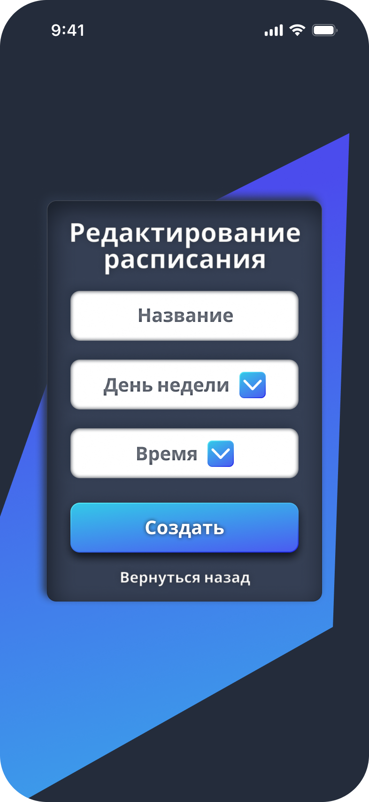
Для неавторизованного пользователя
12

Slide 13
Для авторизованного пользователя
13

Slide 14





Технологический стек
Для серверной части
Для клиентской части
14

Slide 15




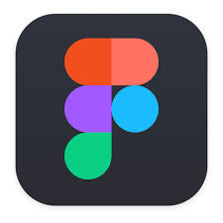

Технологический стек
Для документации
Дополнительно
15

Slide 16



Долгосрочные перспективы развития
1
База данных лекарственных препаратов
2
Подписка на неограниченное количество обращений к ассистенту
3
Интеграция возможности записи к врачам в платные поликлиники
16

Slide 17
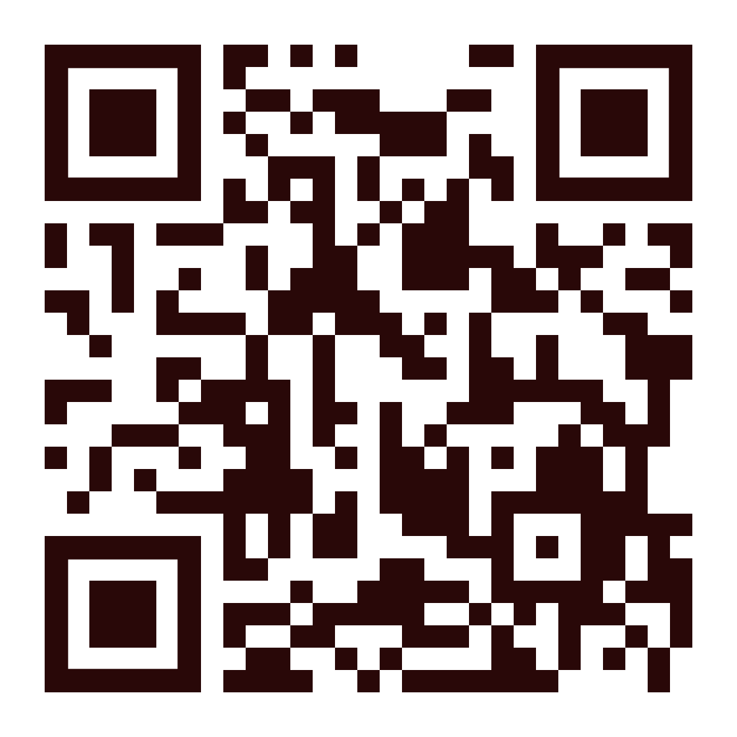
PocketHealth
GitHub
Мобильное приложение медицинского ассистента
Команда 8.4
17

